Slide 1
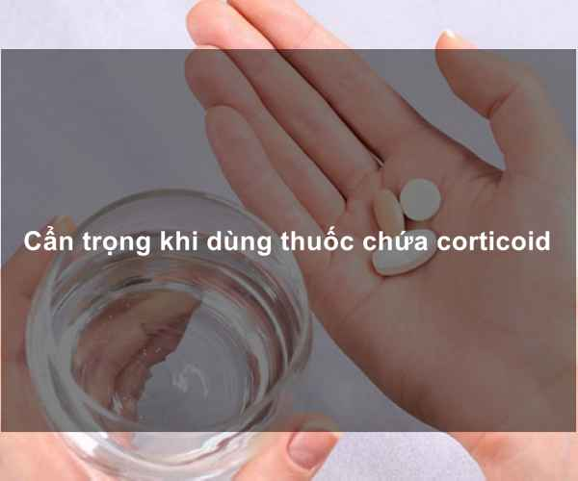
BỆNH VIỆN ĐA KHOA LỘC HÀ
TỔ DƯỢC LÂM SÀNG
KẾ HOẠCH BÀI GIẢNG
Tên bài giảng
Hướng dẫn sử dụng thuốc corticoid

Slide 2
I. HÀNH CHÍNH
1.Tên môn học: Dược lâm sàng
2.Tên bài: Hướng dẫn sử dụng thuốc corticoid
3.Bài giảng: Lý thuyết
4.Đối tượng: Các bác sĩ, dược sĩ, điều dưỡng, hộ sinh trong bệnh viện
Thời gian học tập: 90 phút
Số lượng học viên dự một lần giảng: 80 người
Địa điểm học tập: Hội trường Bệnh viện (Gác 3)
Họ và tên người giảng: Bs. Nguyễn Song Nhật;
Ds. Võ Thị Trâm

Slide 3
II. MỤC TIÊU
Giúp các bác sĩ, dược sĩ, điều dưỡng, hộ sinh:
1. Chỉ định sử dụng thuốc corticoid hợp lý, an toàn, nâng cao hiệu quả điều trị.
2. Hướng dẫn, giải thích cho người bệnh tuân thủ điều trị trong dùng thuốc corticoid.
III. TÀI LIỆU THAM KHẢO CHÍNH
1. Dược thư Quốc gia Việt Nam, (2009). Nhà xuất bản Y học.
2. Dược lâm sàng, (2011). Nhà xuất bản Y học.

Slide 4
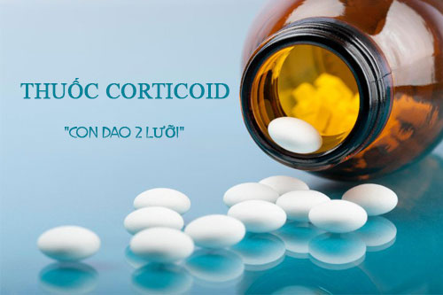
NỘI DUNG
Corticoid hay còn gọi là corticosteroid, glucocorticosteroid (GC) có nguồn gốc tự nhiên (hydrocortison và cortison) là hormon được tiết ra ở vỏ thượng thận hoặc tổng hợp (prednisolon, methylprednisolon, dexamethason…) có vai trò quan trọng trong chuyển hóa muối, đường, mỡ, chất đạm, duy trì các chức năng sống của cơ thể.

Slide 5
1. Tác dụng
Glucocorticoid có tác dụng sinh lý và tác dụng điều trị:
1.1. Về tác dụng sinh lý: trên chuyển hóa các chất glucid, protid, lipid, phospho, calci, chuyển hóa nước và điện giải, trên cơ quan, mô như: thần kinh trung ương làm thay đổi tính tình, gây thèm ăn, trên tim mạch giữ muối, nước; trên tiêu hóa làm tăng tiết acid dịch vị và pepsin, giảm tiết chất nhầy.

Slide 6
1.2. Về tác dụng điều trị, GC có ba tác dụng chính gồm:
- Kháng viêm (chỉ tác động lên giai đoạn cuối của quá trình tổng hợp prostaglandin - khác với NSAID); (prostaglandin là các acid béo không bão hòa ở các mô, có vai trò như một chất trung gian hóa học của quá trình viêm và nhận cảm đau).
- Chống dị ứng (bằng cách ngăn chặn phản ứng dị ứng);
- Ức chế miễn dịch (giảm khả năng đề kháng nên dễ gây nhiễm khuẩn, nhiễm virus và nấm).

Slide 7
2. Chỉ định
2.1. Chỉ định tuyệt đối
- Suy vỏ thượng thận cấp
- Thiếu corticoid bẩm sinh
2.2. Chỉ định cần thiết
- Chống viêm: Viêm khớp, viêm thần kinh, các bệnh viêm ở mắt..
- Chống dị ứng: mày đay, ban đỏ, viêm mũi dị ứng, hen phế quản, shock phản vệ
- Ức chế miễn dịch: Ung thư, chống loại bỏ mảnh ghép, các bệnh tự miễn (thấp khớp, lupus ban đỏ, viêm quanh động mạch, viêm nhiều cơ)..

Slide 8
2.3. Chỉ định cân nhắc
Dùng kết hợp hạn chế trong các bệnh như: viêm gan, viêm thận, hội chứng thận hư, tràn dịch màng bụng, viêm ruột..
Glucocorticoid có thể dùng đường toàn thân (uống, tiêm/truyền tĩnh mạch, tiêm bắp, tiêm nội khớp); dùng tại chỗ: bôi ngoài da (cream, gel); khí dung: xịt, hít.

Slide 9
3. Tác dụng phụ
* Thuốc corticoid là 1 ví dụ điển hình về con dao 2 lưỡi, nếu dùng đúng thì cực kỳ hiệu quả trong điều trị nhiều bệnh mạn tính nguy hiểm, nhưng nếu dùng sai hoặc lạm dụng thì sẽ có nguy cơ bị nhiều biến chứng nguy hiểm.
Ngay cả khi dùng đúng theo chỉ dẫn của thầy thuốc thì người bệnh vẫn có thể bị các biến chứng này, đặc biệt trong trường hợp dùng dài ngày. Ở Việt Nam, do chúng ta chưa tuân thủ đúng những nguyên tắc về chế độ kê đơn và bán thuốc theo đơn nên tỷ lệ người bị các biến chứng hoặc tác dụng phụ do dùng corticoid là khá cao.

Slide 10
* Những tác dụng phụ phổ biến và nguy hiểm của điều trị corticoid là:
- Suy thượng thận thứ phát: do ức chế trục đồi thị-tuyến yên-tuyến thượng thận. Khi điều trị corticoid liều cao và kéo dài (trên 2 tuần), sẽ ức chế sự sản xuất ACTH của tuyến yên theo cơ chế điều hòa ngược (feedback) , nghĩa là các hormon được bài tiết theo cơ chế điều khiển từ tuyến chỉ huy đến tuyến đích và theo cơ chế điều hoà ngược từ tuyến đích đến tuyến chỉ huy. Hậu quả là tuyến thượng thận ngừng hoạt động, thậm chí bị teo và bệnh nhân sẽ bị rơi vào tình trạng suy thượng thận. Suy thượng thận là một trong những biến chứng thường gặp nhưng các triệu chứng không đặc hiệu và diễn biến âm thầm nên hay bị bỏ qua.

Slide 11
* Những tác dụng phụ phổ biến và nguy hiểm của điều trị corticoid là:
Loãng xương, nhất là các xương cột sống, hậu quả là dễ bị gãy xương, lún xẹp cột sống.
- Tăng huyết áp, giữ nước, phù.
- Giữ muối Na⁺, giảm K⁺ máu.
- Rối loạn dung nạp glucose hoặc đái tháo đường.
- Viêm loét dạ dày, một số trường hợp bị chảy máu dạ dày.
- Dễ bị nhiễm khuẩn do thuốc corticoid ức chế hệ miễn dịch của cơ thể.
- Những tác dụng phụ khác có thể gặp là mất ngủ, rối loạn tâm thần, đục thuỷ tinh thể…

Slide 12
* Những tác dụng phụ phổ biến và nguy hiểm của điều trị corticoid là:
- Trẻ em dùng corticoid dài ngày dễ bị lùn do corticoid ức chế tiết GH (hormon sinh trưởng: growth hormone), làm giảm sự phát triển chiều cao.
- Hội chứng Cushing do lạm dụng thuốc corticoid kéo dài;
Các tai biến khi sử dụng tại chỗ (bôi trên da có thể gây teo da, mỏng da, rạn da, da ửng đỏ, mất sắc tố da từng phần; các vết loét, vết mổ khó liền do corticoid ức chế quá trình liền vết mổ).
Vì vậy, Glucocorticoid được cho là thuốc tệ nhất về tác dụng phụ.

Slide 13
4. Chống chỉ định
- Nhiễm khuẩn nặng (trừ sốc nhiễm khuẩn và lao màng não)
- Loét dạ dày tiến triển
- Các trường hợp nhiễm nấm và virus mà chưa có thuốc điều trị đặc hiệu
- Tiêm chủng vaccine virus sống.

Slide 14
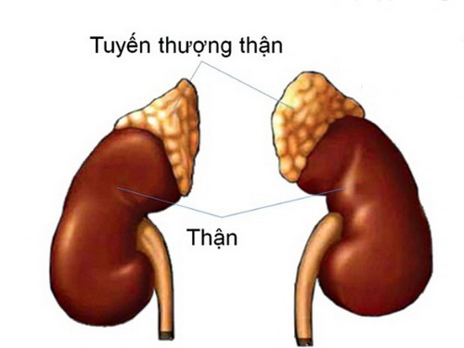
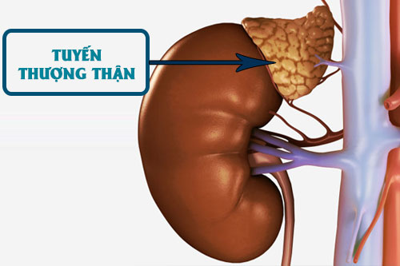
5. Để sử dụng một cách hiệu quả các GC trong điều trị bệnh mà hạn chế được những tác dụng phụ, khi sử dụng GC cần chú ý một số điểm sau:
5.1. Cơ chế điều hòa bài tiết cortisol và các GC khác.

Slide 15
5.1. Cơ chế điều hòa bài tiết cortisol và các GC khác.
Cortisol là một loại hormon do tuyến thượng thận sản xuất nhằm phục vụ các hoạt động của cơ thể được điều khiển bởi trục HPA (Hypothalamus - Pituitary - Adrenal): Tuyến yên - Hạ đồi - Thượng thận. Khi lượng cortisol trong máu thấp sẽ kích thích vùng dưới đồi tiết CRH (Corticotropin Releasing Hormone), kích thích tuyến yên tiết ACTH (Adrenocorticotropic Hormone) khiến tuyến thượng thận bài tiết cortisol, ngược lại khi cơ thể có lượng cortisol trong máu cao (do bài tiết nhiều hoặc do uống thuốc) vỏ thượng thận sẽ ngưng, không sản xuất.

Slide 16
5.1. Cơ chế điều hòa bài tiết cortisol và các GC khác.
Mỗi ngày cơ thể tiết từ 15-25 mg cortisol, khi bị stress lượng này tăng gấp 2-3 lần, thậm chí mười lần. Khi đưa GC vào cơ thể trong thời gian dài làm nồng độ GC huyết bằng hoặc trên mức sinh lý sẽ ức chế tiết CRH và ACTH gây teo vỏ thượng thận. Nồng độ GC trong huyết tương thay đổi theo nhịp ngày đêm: cortisol trong máu tăng từ 4h sáng, đạt mức cao nhất lúc 8h sáng, sau đó giảm dần, đến 12h đêm là thấp nhất, sau đó tăng trở lại khoảng từ 4h sáng hôm sau.Vậy tuyến thượng thận “ngủ” về đêm, nếu uống thuốc vào buổi chiều tối, tuyến TT bị ức chế suốt, và tình trạng này kéo dài nhiều ngày sẽ gây suy teo vỏ thượng thận.

Slide 17
Để tránh suy vỏ thượng thận khi sử dụng GC kéo dài chỉ nên uống vào buổi sáng hoặc uống thuốc cách ngày.
Sau một đợt dùng GC kéo dài (trên 02 tuần) với liều cao, nếu ngừng thuốc đột ngột, bệnh nhân có thể tử vong do suy thượng thận cấp, biểu hiện các triệu chứng tiêu hóa, giảm Na^{+,} giảm K⁺ máu, suy nhược, tụt huyết áp. Vì thế không được ngừng thuốc đột ngột.

Slide 18
5.2. Về cách dùng GC trong lâm sàng
Nguyên tắc sử dụng GC về liều dùng là liều thấp nhất có hiệu quả trong thời gian ngắn nhất.
+ Liều cao dùng nhiều lần/ngày: dùng khi có các biểu hiện viêm mức độ nặng như: viêm mạch hệ thống, viêm khớp mức độ nặng, đợt bột phát lupus ban đỏ hệ thống...
+ Liều cao dùng một lần vào 8 giờ sáng: áp dụng cho bệnh nhân nặng phải dùng thuốc kéo dài. Cách này giúp đạt hiệu quả điều trị và tránh ức chế trục đồi thị-tuyến yên- tuyến thượng thận.

Slide 19
5.2. Về cách dùng GC trong lâm sàng
+ Dùng liều nhỏ đợt ngắn (dưới 02 tuần) < 10 mg/ngày, prednisolon ở mức sinh lý thường dùng trong điều trị kiểm soát triệu chứng viêm khớp ở bệnh nhân viêm khớp dạng thấp.
+ Liều trung bình - cách ngày: dùng một lần vào buổi sáng, áp dụng khi giảm liều corticoid hoặc chuẩn bị ngừng thuốc, khi bệnh mạn tính cần được kiểm soát các triệu chứng và ở trẻ em. Tổng liều thuốc đưa vào cơ thể giảm nhưng vẫn có khả năng đạt được hiệu quả điều trị, ít tác dụng phụ.

Slide 20
5.2. Về cách dùng GC trong lâm sàng
+ Chế độ liều cách ngày khi dùng thuốc kéo dài.
+ Khi dùng corticoid tự nhiên (cortisol, hydrocortison) phải ăn nhạt. Thuốc tổng hợp, ăn tương đối nhạt.
+ Kiểm tra định kỳ nước tiểu, huyết áp, glucose máu, dạ dày, xương cột sống, kali máu.
+ Dùng thuốc phối hợp: Tăng liều Insulin đối với bệnh nhân đái tháo đường, phối hợp kháng sinh nếu có nhiễm khuẩn.
+ Chế độ ăn: nhiều protein, calci và kali. Ít muối, đường và lipid.
+ Tuyệt đối vô khuẩn khi dùng corticoid tiêm vào ổ khớp.

Slide 21
5.3. Về hoạt lực của GC
So sánh hoạt lực và liều dùng của một số GC thường dùng
Tên thuốc | Thời gian bán hủy T_{1/2} (h) | Độ dài tác dụng (h) | Tác dụng chống viêm | Giữ Na⁺ | Liều sinh lý (mg) (lượng GC cần cho 24h) | Liều chống viêm (mg)
Hydrocortison | 1,5 | 8 - 12 (ngắn) | 1 | 1 | 20 | 80
Cortison | 0,5 |  | 0,8 | 0,8 | 25 | 100
Prednison | 1,0 | 12 - 36 (trung bình) | 4 | 0,8 | 5 | 20
Prednisolon | 2,5 |  | 4 | 0,8 | 5 | 20
Methylprednisolon | 2,5 |  | 5 | 0,5 | 4 | 15
Triamcinolon | 3,5 |  | 5 | 0 | 4 | 15
Dexamethason | 3,5 | 36 - 72 (dài) | 25 | 0 | 0,75 | 3
Betamethason | 5,0 |  | 25 | 0 | 0,75 | 3

Slide 22
5.3. Về hoạt lực của GC
So sánh hoạt lực và liều dùng của một số GC thường dùng
Hydrocortison và Cortison là những GC thiên nhiên có thời gian tác dụng ngắn, TD chống viêm thấp và có liều dùng cao. Trong khi các GC tổng hợp, có tác dụng kháng viêm cao, giữ nước thấp hơn.
Betamethason và dexamethason: hiệu lực chống viêm cao, không giữ nước, rất hữu hiệu trong các liệu pháp đòi hỏi liều cao GC.
Methylprednisolon: thời gian tác dụng trung bình, ít giữ muối, nước, ít gây nhược cơ, yếu cơ.

Slide 23
6. Cách khắc phục các tác dụng phụ của GC
6.1. Trên sự phát triển của trẻ em
Sử dụng GC liều cao, kéo dài sẽ ức chế phát triển chiều cao của trẻ em do ức chế tác dụng phát triển xương và sụn. Để giảm hậu quả này nên hạn chế kê đơn GC cho trẻ em. Nếu quá cần thì dùng liều thấp có hiệu quả và trong thời gian ngắn nhất có thể. Khi dùng kéo dài thì dùng liều cao, cách ngày để giảm bớt hiện tượng ức chế tuyến thượng thận, sinh dục. Khuyến khích trẻ ăn nhiều chất đạm và calci.

Slide 24
6.2. Loãng xương:
Có tới 50% BN cao tuổi bị gẫy xương không có chấn thương do dùng GC liều cao kéo dài. Cơ chế gây xốp xương là do GC làm mất cân bằng tạo xương - hủy xương (tăng cường sự hủy xương nhưng lại ức chế quá trình tạo xương), làm giảm hấp thu calci ở ruột non, tăng thải calci qua nước tiểu làm xương xốp nhanh hơn. Khắc phục bằng cách giảm liều đến mức thấp nhất, giảm thời gian sử dụng thuốc; bổ sung calci trong thời gian dùng thuốc 1000 mg/ngày, vit D 400 đơn vị/ngày. Điều trị thay thế estrogen cho phụ nữ sau mãn kinh nếu không có chống chỉ định.
Bỏ thuốc lá, tránh uống nhiều rượu, không khiêng vác nặng, tập thể dục đều đặn (30-60phút/ngày).
Nên theo dõi tỉ trọng xương cho tất cả các bệnh nhân dùng GC sau 6 tháng sử dụng GC.

Slide 25
6.3. Suy vỏ thượng thận do thuốc:
Yếu tố quan trọng nhất gây suy vỏ thượng thận là thời gian dùng thuốc, liều dùng, đường hấp thu. Dùng liều thấp nhưng kéo dài nhiều tháng vẫn phải giảm liều trước khi ngưng điều trị. Nếu sử dụng thuốc trên 2- 3 tuần, giảm liều từ từ trước khi ngừng thuốc là điều bắt buộc. Ưu tiên lựa chọn các loại thuốc có thời gian bán hủy ngắn và trung bình.

Slide 26
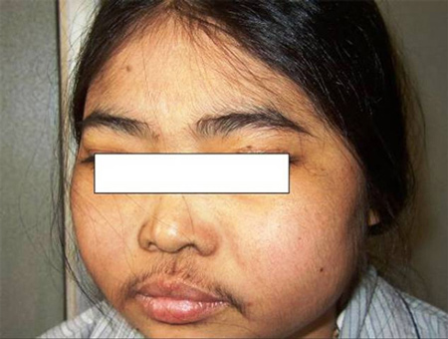
6.4. Hội chứng Cushing do thuốc:
Khi sử dụng GC kéo dài gây hội chứng Cushing. Khi đó phải ngừng thuốc theo quy tắc giảm liều từ từ. Sau khi ngừng thuốc, nếu bệnh tái phát thì nên sử dụng các thuốc đặc hiệu điều trị triệu chứng tốt hơn là quay lại dùng GC. Ví dụ: Giải quyết điều trị hen bằng thuốc giãn khí quản; giảm đau khớp bằng thuốc chống viêm không steroid…
(Bệnh nhân bị hội chứng Cushing và mọc râu do dùng corticoid
Nguồn: Internet).

Slide 27
6.5. Loét dạ dày - tá tràng:
Loét dạ dày - tá tràng ít liên quan đến GC (nếu gặp thì rất nặng) trừ khi dùng liều cao hay phối hợp với NSAIDs. Vì vậy khi sử dụng riêng lẻ GC không cần phòng ngừa bằng kháng histamine H₂

Slide 28
6.6. Tăng đường huyết:
Do làm tăng tân tạo glucose ở gan, tăng triglycerid máu, giảm vận chuyển glucose trong cơ nên khi dùng dài ngày corticoid có thể gây tăng đường huyết gián tiếp, ảnh hưởng lên sự bài tiết insulin, tăng đề kháng insulin, làm giảm tác dụng của insulin. Đường huyết tăng nhiều hay ít phụ thuộc một số yếu tố như: liều dùng, thời gian dùng (dùng thời gian càng lâu, nguy cơ càng lớn), tuổi BN (khoảng 20% số bệnh nhân bị đái tháo đường do dùng corticoid ở tuổi trên 50), yếu tố cơ địa (gene hoặc chuyển hóa), bệnh nhân có sẵn hội chứng kháng insulin,... đường dùng thuốc (corticoid đường tiêm và uống gây tăng đường huyết nhiều hơn, dạng xịt hen hoặc kem bôi da có ít tác dụng phụ hơn).

Slide 29
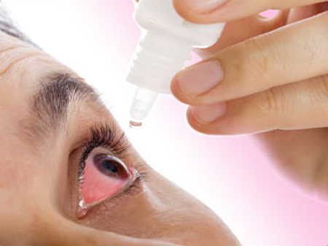
7. Các tai biến khi sử dụng thuốc GC tại chỗ:
7.1. Trên mắt:
- Gây tăng nhãn áp (thường do dạng thuốc nhỏ mắt): Thường xảy ra ở người cận thị hay tiểu đường.
- Đục nhân mắt: Cần khám mắt định kỳ trong thời gian sử dụng GC. Không được nhỏ mắt các chế phẩm chứa GC khi bị nhiễm virus hoặc nấm. Cần thận trọng với bệnh nhân nhiễm herpes simplex mắt vì có thể gây thủng giác mạc.

Slide 30
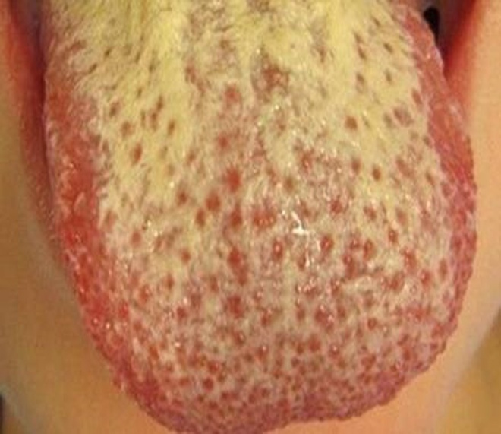
7.2. Trên miệng:
Dùng GC dạng xịt gây nhiễm nấm Candida ở miệng, ho, khó phát âm và khàn tiếng. Để khắc phục nên chọn ống bơm thuốc có kèm thiết bị phụ để thuốc không lắng đọng ở miệng. Nhắc bệnh nhân súc miệng sau khi dùng thuốc để tránh tác dụng phụ nói trên.
(Nhiễm nấm Candida ở miệng)

Slide 31
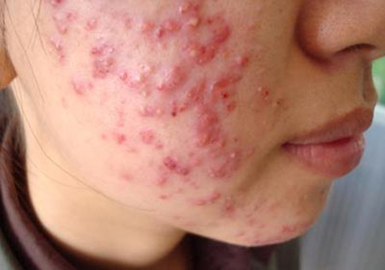
7.3. Dạng thuốc bôi trên da:
Teo da (thường gặp ở mặt và quanh miệng); mỏng da; mất sắc tố da từng phần; che đậy nhiễm khuẫn và xuất hiện nấm da…
(Bệnh nhân bị trứng cá đỏ do lạm dụng corticoid - Nguồn: Internet)
Lời khuyên: bôi đúng liều, đúng cách, không bôi trên diện tích da rộng.

Slide 32
Những lưu ý khi điêu trị corticoid
- Điều trị với liều thấp nhất và trong thời gian ngắn nhất theo yêu cầu điều trị đủ có tác dụng;
- Dùng thuốc vào buổi sáng;
- Điều trị thời gian dài cần có chế độ ăn giảm muối;
- Không nên ngừng thuốc đột ngột sau thời gian điều trị;
- Kiểm tra đường máu;
- Kiểm tra huyết áp;
- Điều trị dài ngày nên đo mật độ xương;
- Khi dùng cùng corticoid và tiêm chủng vắc xin cần lưu ý tương tác thuốc (Corticoid là thuốc ức chế miễn dịch, có nghĩa giảm miễn dịch của cơ thể. Một số loại vắc xin được tiêm trong thời gian điều trị cortisone có thể tạo ra miễn dịch yếu hơn vì vậy hiệu quả thấp hơn).

Slide 33

Tóm lại: Sử dụng GC là vấn đề quan trọng và còn nhiều tranh cãi trong lâm sàng. Thực tế cho thấy khi dùng thuốc kéo dài, liều cao, vượt quá liều sinh lý gây nhiều tác dụng phụ nghiêm trọng. Để hạn chế tác dụng phụ của GC thầy thuốc tìm hiểu bệnh sử, thăm khám kỹ, cân nhắc khi dùng GC. Bên cạnh đó cần phải tư vấn, dặn dò bệnh nhân thật kỹ lưỡng về liều lượng, thời gian và chế độ dinh dưỡng.

Slide 34



Slide 35
Cảm ơn các đồng nghiệp đã chú ý lắng nghe!

